Slide 1



SITE BOUTIQUE EN LIGNE
GROUPE 12 : Faneva, Teddy, Onintsoa, Mac Brian, Kanto

Slide 2

NOTRE VISION
Vision actuelle :
Boutique physique
Problème de paiement
Problème de gestion
Vision Future :
Boutique en ligne accessible partout selon les fournisseurs
Garantie et fiabilité du service en ligne vis-à-vis des clients
Bonne gestion des articles, des ventes, des stocks et des clients
Cibles de ce projet :
Magasins et leurs clients

Slide 3
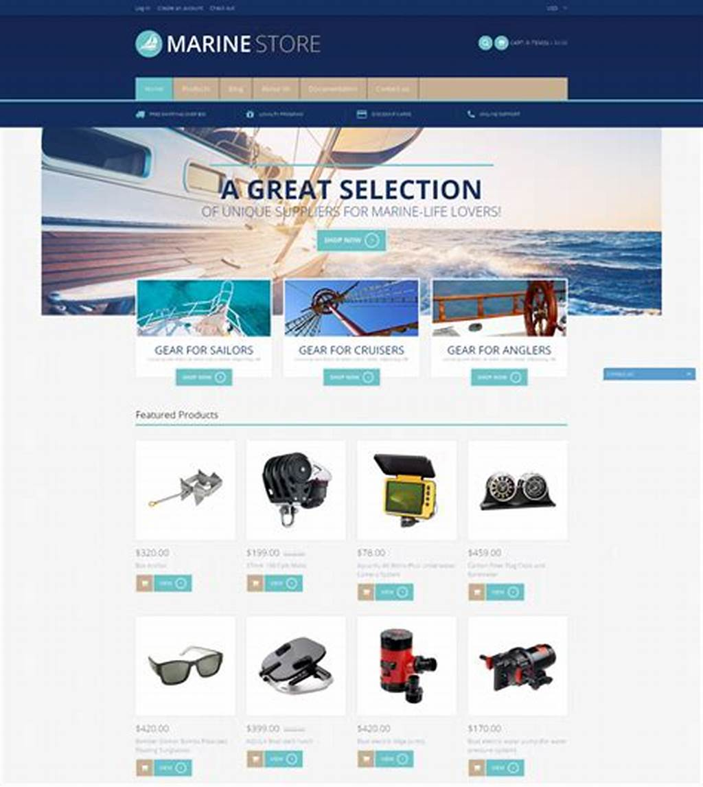
Illustration de la vision future

Slide 4
OBJECTIFS ET STRATEGIES
Objectifs
Processus de vente en ligne
Confiance des clients
Optimisation de la gestion des ventes et des ressources humaines, financières et matérielles
Stratégies
Catalogue, commande et payement en ligne
Suivis du processus d’achat (commande, payement et livraison)
Facilité de manipulation et de gestion

Slide 5
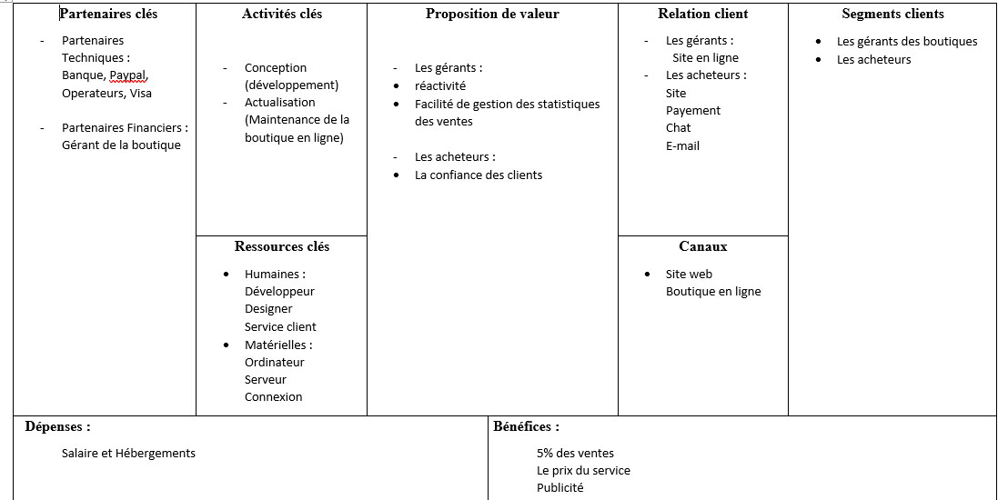
BUSINESS MODEL

Slide 6
PLAN D’ACTIONS
Plan du site simplifié :
Technologies utilisées :
Nom du site et logo
Les catégories
La barre de recherche
Extrait des articles
Contact de l’entreprise
Panier
Mode de payement
Tableau de Bord
Adobe illustrator
HTML et CSS
Prestashop
PHP MyAdmin
Virtual box
LAMP

Slide 7
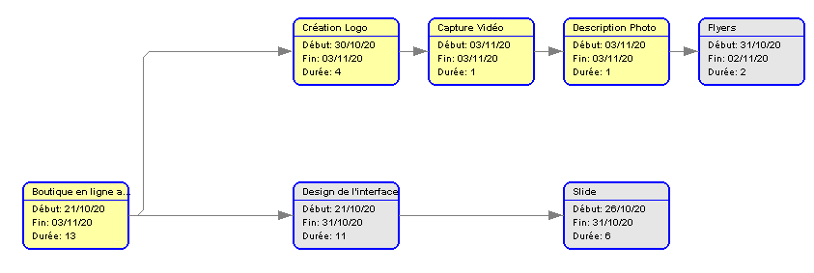
PERT

Slide 8
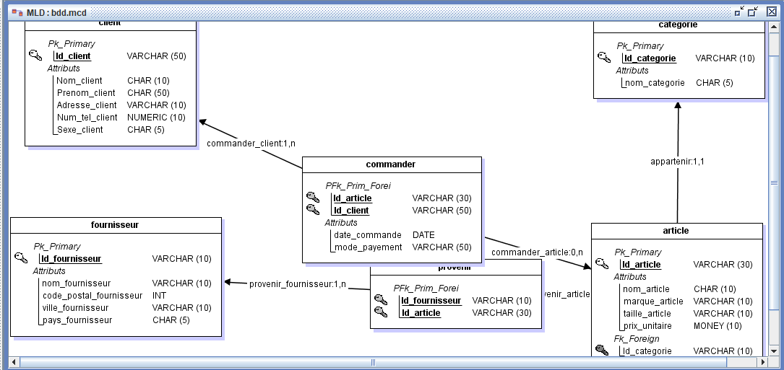
BASE DE DONNEES

Slide 9
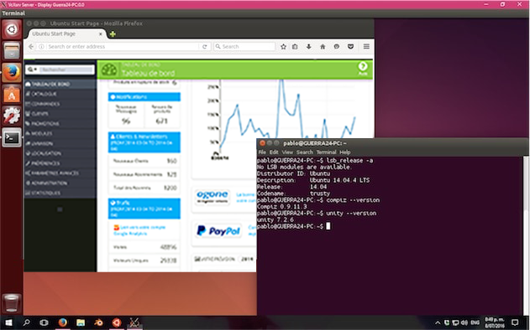
RESEAU ET SERVEUR

Slide 10
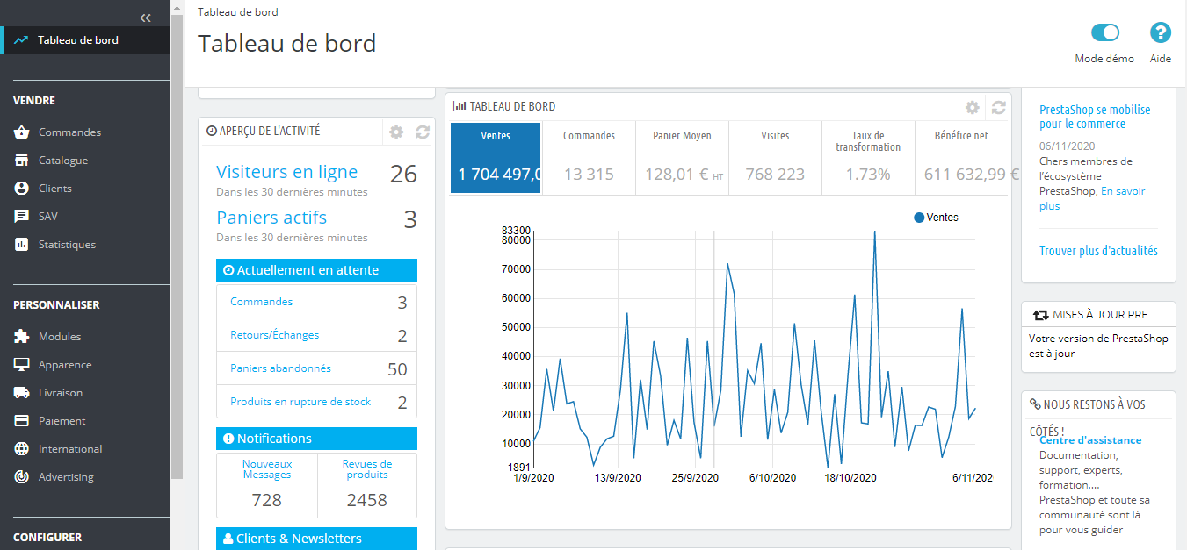
TABLEAU DE BORD

Slide 11
DEMO
C ’EST PARTI !

Slide 12
CONCLUSION
Pourquoi prendre notre site ? | Caractéristiques
Sécurité | Fiable pour la gestion des ventes et des clients
Orgueil | Moderne
Nouveauté | Plus grande mobilité
Confort | Convivial
Argent | Abordable par rapport à la qualité
Sympathie | Fidélité des clients

